Slide 1
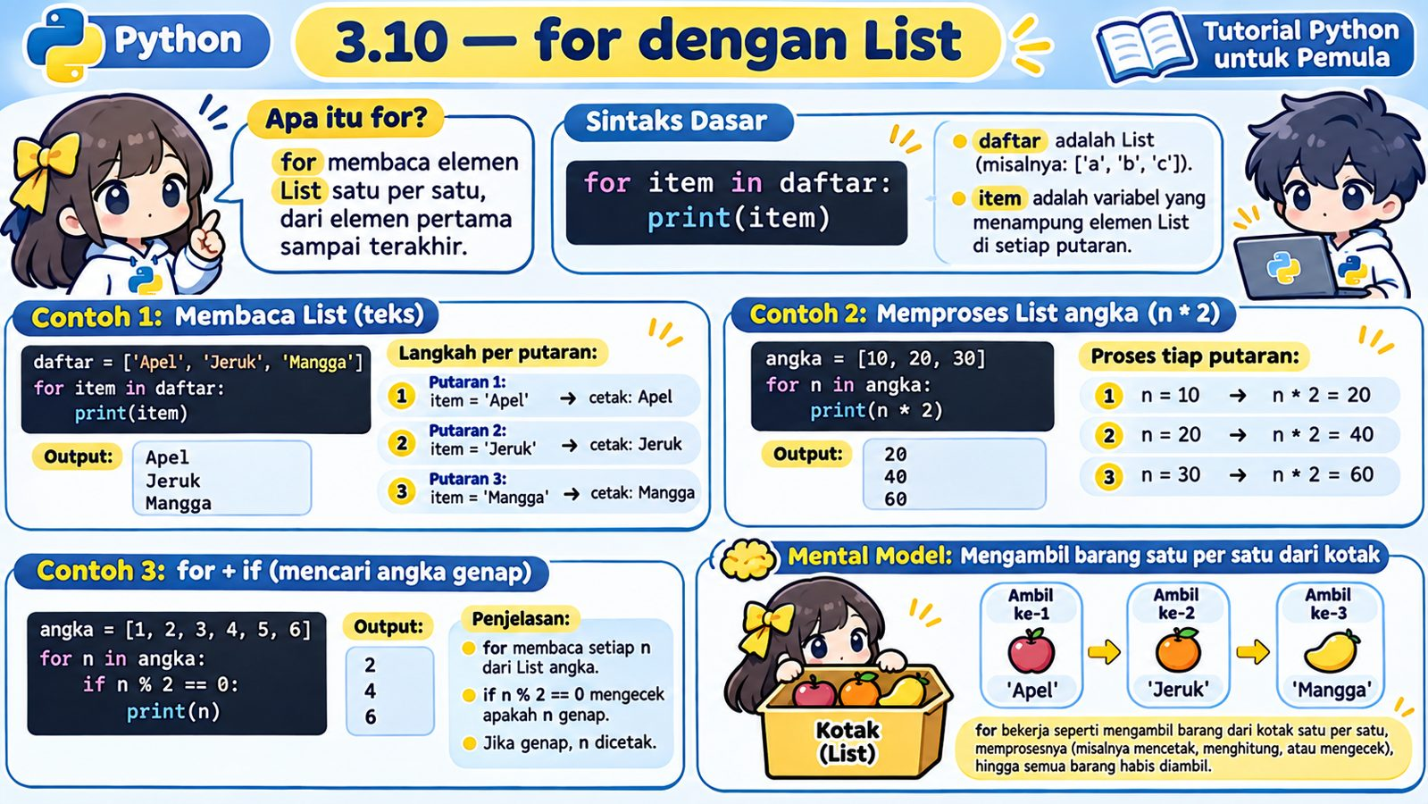
3.10 — for dengan List
Membaca dan memproses setiap elemen List satu per satu
for dengan List = ambil elemen pertama sampai elemen terakhir

Slide 2
Apa Maksud for dengan List?
List adalah kumpulan beberapa data dalam satu variable. for dapat membaca isi List satu per satu tanpa kita mengambil index secara manual.
Contoh List:
buah = ['Apel', 'Jeruk', 'Mangga']
for akan memproses Apel → Jeruk → Mangga.
Pikirkan List sebagai kotak berisi beberapa benda, lalu for mengambil benda satu per satu.
List = kotak data | for = mengambil satu per satu

Slide 3
Bentuk Dasar
for item in daftar:
print(item)
daftar = List sumber data
item = variable loop
print(item) = proses setiap item
Nama item bebas. Yang penting, variable itu mewakili SATU elemen dari List pada setiap putaran.
for satu_item in sebuah_list:

Slide 4
Step by Step Membaca List
1. Ambil elemen ke-1
Apel
2. item = 'Apel'
jalankan blok
3. Ambil elemen ke-2
Jeruk
4. Lanjut sampai
List habis
buah = ['Apel', 'Jeruk', 'Mangga']
for item in buah:
print(item)
Urutan elemen List menentukan urutan loop

Slide 5
Contoh 1 — Cetak Semua Isi List
buah = ['Apel', 'Jeruk', 'Mangga']
for item in buah:
print(item)
Output:
Apel
Jeruk
Mangga
Setiap elemen dicetak satu kali.
Contoh paling dasar: baca lalu cetak

Slide 6
Variable Loop Berubah Setiap Putaran
Putaran
Isi List
Nilai item
Output
1
Apel
Apel
Apel
2
Jeruk
Jeruk
Jeruk
3
Mangga
Mangga
Mangga
Variable item tidak menetap pada 'Apel'. Nilainya berubah menjadi elemen berikutnya.
Variable loop mengikuti elemen saat ini

Slide 7
Contoh 2 — Memproses List Angka
angka = [10, 20, 30]
for n in angka:
print(n * 2)
Putaran 1: 10 × 2 = 20
Putaran 2: 20 × 2 = 40
Putaran 3: 30 × 2 = 60
Output: 20, 40, 60
for tidak hanya membaca, tetapi juga memproses data

Slide 8
Contoh 3 — Membuat Kalimat dari Setiap Item
nama = ['Ani', 'Budi', 'Cici']
for orang in nama:
print('Halo', orang)
Output:
Halo Ani
Halo Budi
Halo Cici
Satu template output dipakai untuk setiap elemen.
Satu blok dapat diterapkan ke banyak data

Slide 9
Contoh 4 — for + if pada List
angka = [1, 2, 3, 4, 5, 6]
for n in angka:
if n % 2 == 0:
print(n)
for mengambil setiap angka.
if mengecek apakah angka genap.
Yang dicetak hanya:
2
4
6
for + if = proses setiap item, lalu seleksi

Slide 10
Contoh 5 — Menghitung Total
harga = [10000, 20000, 15000]
total = 0
for nilai in harga:
total = total + nilai
print('Total:', total)
total awal = 0
0 + 10000 = 10000
10000 + 20000 = 30000
30000 + 15000 = 45000
Output: Total: 45000
Akumulasi = hasil lama + item saat ini

Slide 11
Contoh 6 — Menghitung Banyak Item Tertentu
nilai = [80, 60, 90, 70]
lulus = 0
for n in nilai:
if n >= 75:
lulus = lulus + 1
print('Jumlah lulus:', lulus)
80 → lulus
60 → tidak
90 → lulus
70 → tidak
Jumlah lulus = 2
for juga bisa dipakai menghitung jumlah data yang memenuhi syarat

Slide 12
Contoh 7 — Mencari Data Tertentu
buah = ['Apel', 'Jeruk', 'Mangga']
for item in buah:
if item == 'Jeruk':
print('Jeruk ditemukan')
Apel → bukan Jeruk
Jeruk → cocok
Mangga → bukan Jeruk
Output:
Jeruk ditemukan
for bisa memeriksa setiap elemen satu per satu

Slide 13
Contoh 8 — Membuat List Hasil Baru
angka = [1, 2, 3]
hasil = []
for n in angka:
hasil.append(n * 10)
print(hasil)
n = 1 → append 10
n = 2 → append 20
n = 3 → append 30
Output:
[10, 20, 30]
for dapat membuat List baru berdasarkan List lama

Slide 14
Langsung Item vs Memakai Index
LANGSUNG ITEM
buah = ['Apel','Jeruk']
for item in buah:
print(item)
Lebih sederhana untuk membaca isi.
MEMAKAI INDEX
for i in range(len(buah)):
print(buah[i])
Berguna kalau memang butuh posisi/index.
Untuk sekadar membaca elemen, iterasi langsung item biasanya lebih mudah.
Jangan pakai index jika tidak dibutuhkan

Slide 15
Jangan Sembarangan Mengubah Struktur List Saat Loop
angka = [1, 2, 3, 4]
# Hindari untuk pemula:
for n in angka:
if n % 2 == 0:
angka.remove(n)
Menghapus atau menambah elemen pada List yang sedang diloop dapat membuat item terlewat atau hasil sulit diprediksi.
Lebih aman membuat List hasil baru.
Jangan ubah struktur List sumber saat sedang diiterasi

Slide 16
Cara Aman: Buat List Baru
angka = [1, 2, 3, 4]
hasil = []
for n in angka:
if n % 2 != 0:
hasil.append(n)
print(hasil)
List angka tetap utuh.
Kita hanya memasukkan item yang ingin dipertahankan ke hasil.
Output: [1, 3]
Sumber tetap, hasil baru dibuat terpisah

Slide 17
List Kosong dan for
data = []
for item in data:
print(item)
print('Selesai')
Karena List tidak punya elemen, blok for berjalan 0 kali.
Program langsung lanjut ke:
Selesai
List kosong = tidak ada iteration

Slide 18
Nested List Sederhana
data = [[1, 2], [3, 4]]
for item in data:
print(item)
Item pertama adalah [1, 2].
Item kedua adalah [3, 4].
Output:
[1, 2]
[3, 4]
for membaca item level teratas.
Nested List tetap dianggap sebagai kumpulan item

Slide 19
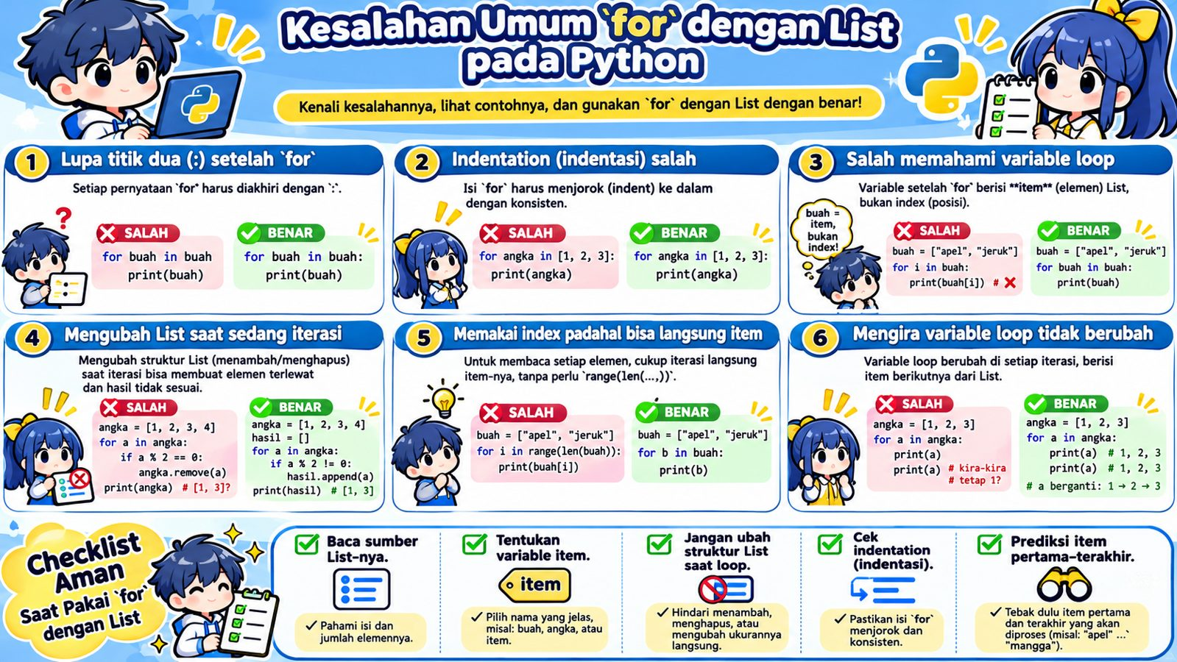
Kesalahan Umum for dengan List
Cek sumber List, variable loop, colon, indentation, dan perubahan List

Slide 20
Latihan 1 — Tebak Output
Data: ['A','B','C']
Output: A B C
Data: [2,4] n*3
Output: 6 12
Data: [1,2,3,4] genap
Output: 2 4
Data: []
Output: tidak ada output dari loop
Ikuti elemen satu per satu

Slide 21
Latihan 2 — Trace Total
angka = [5, 10, 15]
total = 0
for n in angka:
total = total + n
print(total)
Putaran 1: total = 5
Putaran 2: total = 15
Putaran 3: total = 30
Output: 30
Trace akumulasi dari nilai awal ke hasil akhir

Slide 22
Mini Challenge — Praktik for dengan List
A. List nama
Tugas: Cetak 'Selamat datang' + nama
B. List angka
Tugas: Cetak hanya angka > 10
C. List harga
Tugas: Hitung total harga
D. List nilai
Tugas: Hitung berapa yang >= 75
Mulai dari List kecil agar perubahan variable mudah diikuti.
Data kecil → trace → pahami → baru data lebih besar

Slide 23
Ringkasan 3.10 — for dengan List
Yang perlu diingat:
• for membaca elemen List satu per satu
• urutan List menentukan urutan iterasi
• variable loop berisi elemen saat ini
• item bisa dicetak, dihitung, atau dicek
• for bisa digabung dengan if
• hasil bisa dikumpulkan ke List baru
• hindari mengubah List sumber saat loop
Contoh inti:
angka = [10, 20, 30]
for n in angka:
print(n * 2)
Output:
20
40
60
Mental model: ambil satu elemen → proses → ambil elemen berikutnya → selesai saat List habis.
Selesai 3.10 — berikutnya: for dengan String

Slide 24
Source Code Praktik
Saya sertakan file Python berisi contoh membaca List, memproses angka, for + if, menghitung total, menghitung jumlah data, mencari elemen, dan membuat List hasil baru.
angka = [10, 20, 30]
for n in angka:
print(n * 2)
Coba ubah isi List dan prediksi hasil sebelum menjalankan

